Slide 1
Practical Machine Learning in Python
Sector Outlier Detector
Gruppo 3:
Ercolessi Paolo, Martinelli Andrea, Merlino Umberto, Messeri Francesco, Mina Alberto
February 2020

Slide 2
Sommario
Target
Ricerca di società che all’interno dello STOXX ® Europe 600 Index hanno avuto comportamenti anomali rispetto al macro-settore di appartenenza nell’ultimo mese, rispetto al comportamento dei 12 mesi precedenti.
1
2
Database
STOXX ® Europe 600 Index, database composto da dati di bilancio, stime degli analisti, rendimenti e altri fundamentals delle 600 società che costituiscono l’indice, suddivise per settore (Oil & Gas, Industrials, Financials …). I dati hanno cadenza mensile.
3
Con il database STOXX ® Europe 600 Index come starting point il gruppo ha effettuato i seguenti step metodologici:
Individuazione del modello;
Data cleancing del database e selezione delle variabili;
Applicazione dei modelli di Decision Tree e Random forest.
Framework Metodologico
Sector Outlier Detector
4
Risultati
A Novembre 2019 (ultima data disponibile nel database), il modello individua 11 outliers, che presentano caratteristiche differenti dal proprio settore di appartenenza. Le caratteristiche con maggiore incidenza nel modello di classificazione sono EBIT / SALES, PRICE / CASH FLOW, PRICE / BOOK e NET MARGIN. Variazioni anche piccole di queste due variabili possono causare il cambio di settore colto dal modello
2

Slide 3

Framework Metodologico: Individuazione del modello
Database
Campione
>50 dati?
N
Ottieni più dati!!!
Y
Predizione di una categoria?
“Model regression”
oppure
«Model dimensionality reduction”
N
Y
Hai dati etichettati?
N
“Model clustering”
Y
“Model classification”
Secondo definizione, i problemi di classificazione sono affrontati con i modelli di:
“Decision trees: Training data is recursively split into subsets based on attribute value tests, and decision trees that predict targets are derived. Produces understandable models, but random forest nearly always produce lower error rates”;
“Random forest: An ensemble of decision trees is used to produce a stronger prediction than a single decision tree. For classification, multiple decision trees vote”.
3

Slide 4

Data Cleaning
Framework Metodologico: Data Cleaning e Selezione Variabili
Database composto da 600 società capitalizzate costituenti l’indice STOXX ® Europe 600 Index. Presenta dei casi di assenza del dato (null). Queste celle che sono state sostituite con un valore non nullo (media di periodo per variabile).
Applicazione Filtri
Variabili altamente correlate o con la presenta di un elevato numero di valori missing sono state eliminate, non entrando a far parte del modello di classificazione.
Esempio:
UL_Sales variabile non considerata per eccessiva presenza di null
APE non considerata perché eccessivamente correlata con la variabile Equity
Database Finale
Il database finale è composto da 65 features, per 600 società per 175 mesi
4

Slide 5
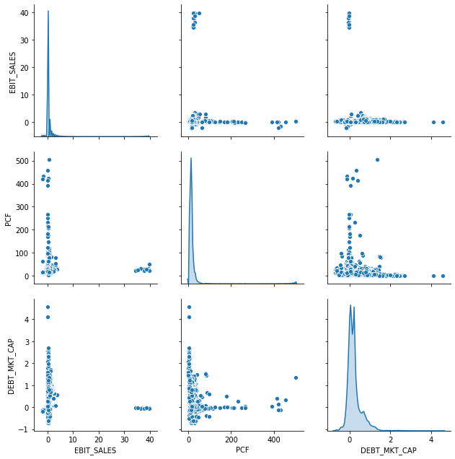
Framework Metodologico: Esempi di relazioni tra «features»
Il grafico a sinistra mostra un esempio di relazione tra alcune delle «features» analizzate.
L’evidenza riporta come, se presi singolarmente, i fattori sono generalmente molto concentrati su una singola fascia di valori.
La comparazione effettuata tramite «Scatterplot» riporta invece come non esista una relazione definita tra le variabili.
5

Slide 6
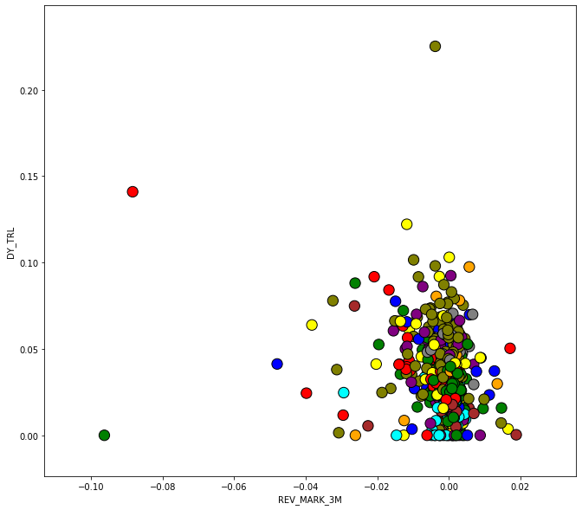
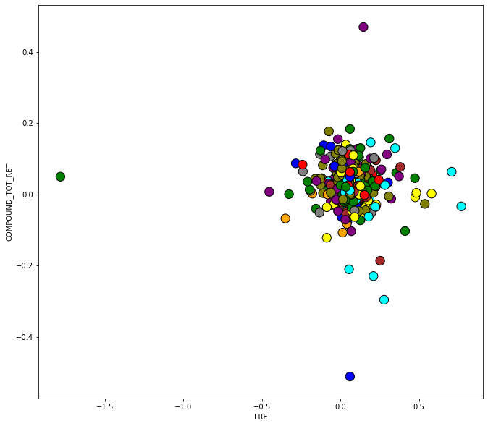
Framework Metodologico: Esempi di relazioni tra «features»
6

Slide 7
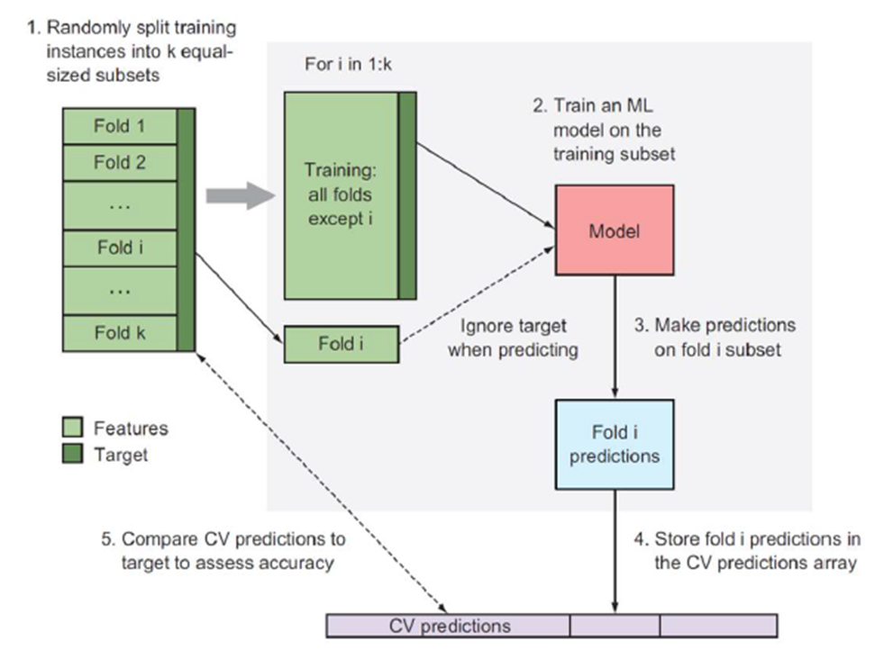
Framework Metodologico: k-Fold Cross Validation
La Cross-validation è una procedura di ricampionamento usata per valutare le performance di un modello di machine learning su di un nuovo dataset.
Il metodo di k-Fold Cross Validation è costituito da una procedura che suddivide casualmente i dati in k distinti sottoinsiemi.
Per ogni Fold il modello viene allenato su tutti i dati casualmente destinati al sotto-insieme di «training» e applicato sul sotto-insieme di test.
Alla fine del ciclo, le predizioni per ogni Fold sono aggregate e comparate con la variabile target per ottenere l’accuratezza del modello.
7

Slide 8
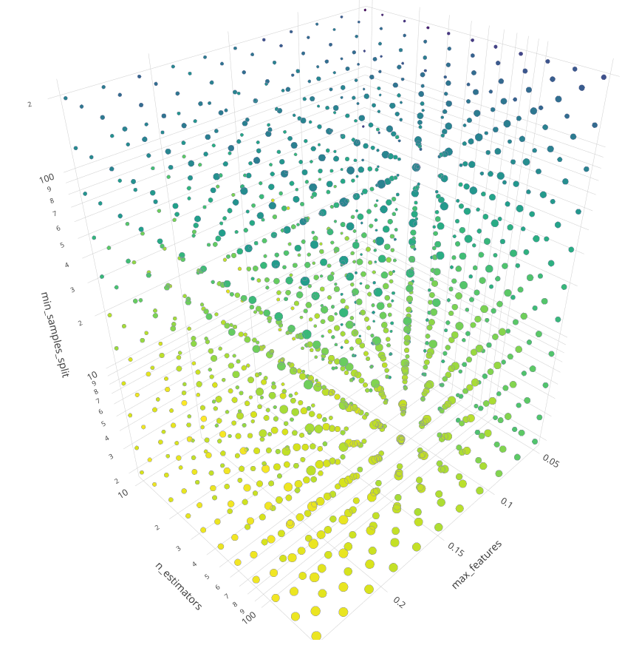
Framework Metodologico: Grid Search
Mentre la Cross Validation è una procedura per separare parte dei dati in modo da essere utilizzabile per valutare il modello in analisi, il Grid Search è un modello di ottimizzazione degli iper-parametri del modello.
In particolare si propone di trovare la miglior combinazione degli iper-parametri di un dato modello e di testare il dataset.
L’obiettivo finale, quindi, è quello di allenare ciascuno dei modelli caratterizzati da iper-parametri diversi e di valutarli, ad esempio tramite una Cross Validation, per poi selezionare il modello con le migliori performance.
Nel nostro particolare caso le due procedure sono state applicate sui seguenti modelli:
Decision Tree Classifier: un albero singolo con max_depth: range(20,30)
Random Forest Classifier: un «ensamble» di foreste in cui agisce il Bootstrap e con parametri estimators: range(70,110) max_features: range(10,30)
8

Slide 9
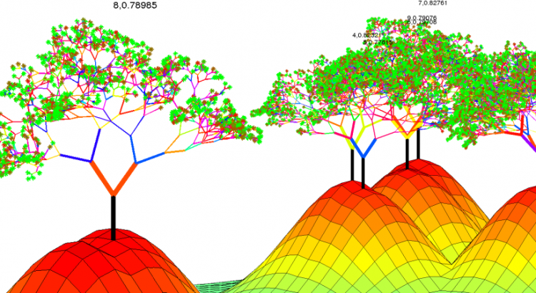
Decision Tree e Random Forest
Framework Metodologico: Modelli implementati
I modelli alternativi utilizzati per la risoluzione del problema di clustering in analisi sono stati:
Decision Tree Classifier: albero singolo con max_depth = range(20,30)
Random Forest Classifier: un «ensamble» di foreste (con Boostratp) con parametri: estimators = range(70,110) max_features = range(10,30)
Differenze:
Decision Trees sono utilizzabili sia per dati numerici che categorici, sono facili da interpretare e molto veloci.
Sono però facilmente soggetti a «overfitting».
Random Forest può essere allenata su un campione relativamente piccolo e restituire comunque buoni risultati.
Richiede molta più potenza computazionale, soprattutto all’aumentare degli alberi nella foresta.
9

Slide 10
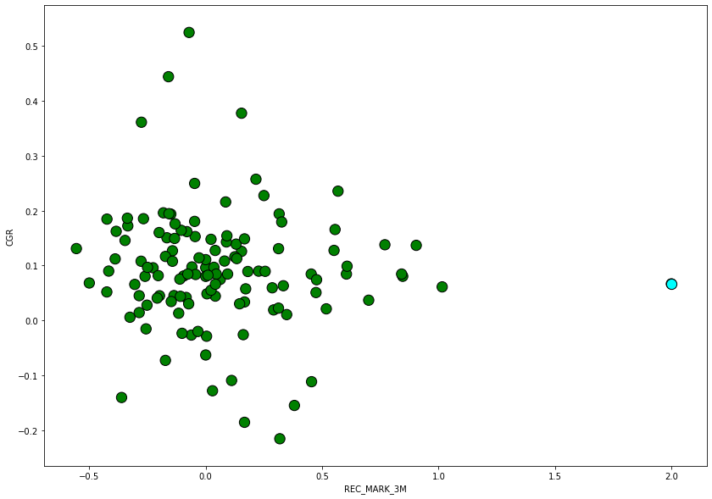
Risultati Novembre 2019
Output di modello: Score
10

Slide 11
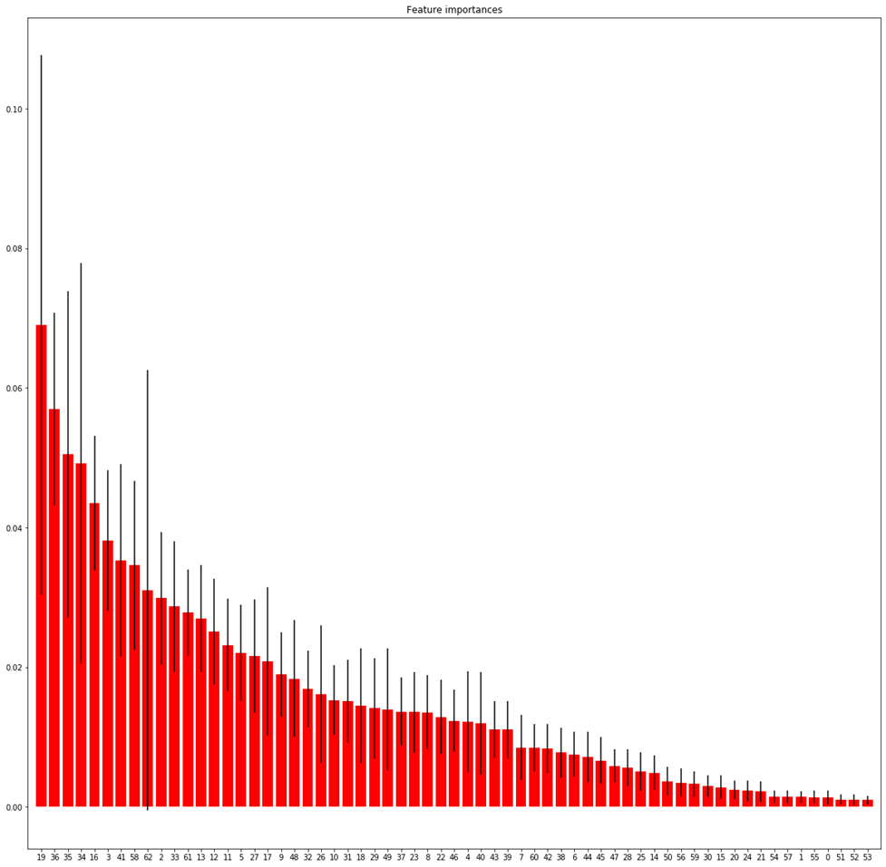
Risultati Novembre 2019
Output di modello: Features Importance
11

Slide 12
Risultati Novembre 2019
Output di modello: OUTLIERS
12

